Slide 1
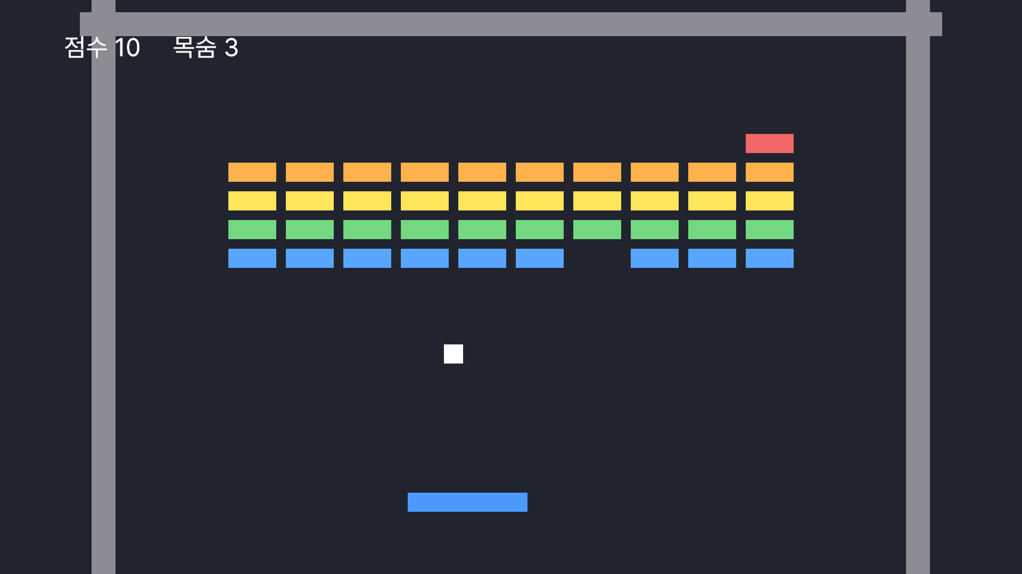
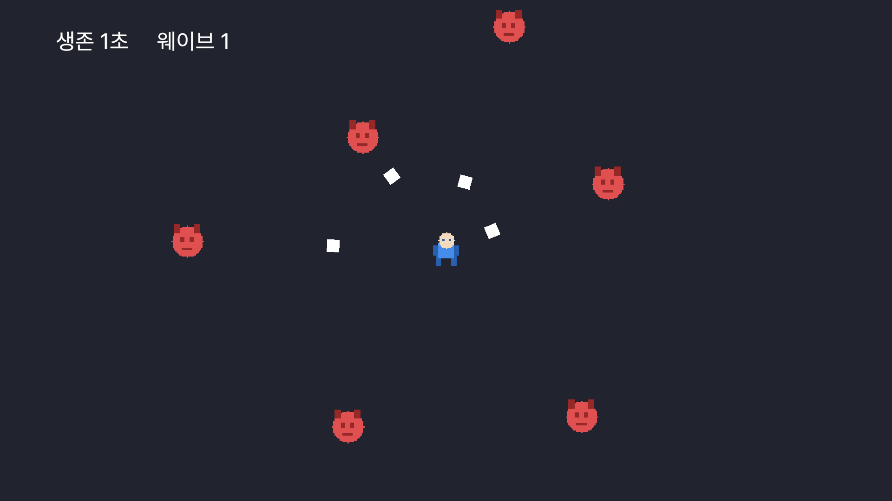
13주차
세 번째, 그리고 본편.
미니게임 ③ 은 연습이 아니다. 7개월짜리 게임의 축소판이다.
061 – 065회차
Phase 4 마무리 · 웨이브 브레이커
Notes:
진도가 밀리면 ①②를 잘라서라도 ③은 완주시킨다. 14주차 본 프로젝트가 여기서 그대로 이어진다. 3개 시키려다 0개가 되는 게 최악이다.

Slide 2
이번 주 흐름.
②를 끝내고, ③을 만들고, 셋 다 시연한다.
061
벽돌깨기 — 목숨과 점수
Invoke · nameof · 상태 표시 세 번째
062
벽돌깨기 — 개조와 시연
강사는 가르치지 않고 순회만 한다
063
생존 슈팅 — 쫓아오는 적
FindWithTag · 방향은 빼기로
064
생존 슈팅 — 자동 발사와 웨이브
최솟값 찾기 · transform.up
065
3종 시연 + Phase 4 마무리
세 번째 매니저는 학생이 채운다
새로 배우는 문법은 다섯 개뿐이다.
Notes:
Invoke, nameof, yield break, FindWithTag, transform.up 대입. 나머지는 전부 배운 것의 새 쓰임이다.

Slide 3
061
상태를 표시로 남긴다 — 세 번째.
패턴이 보이면 그건 이제 도구다.
회차
표시
막는 것
057
isGameOver
게임오버가 매 프레임 불리는 것
060
isOver
클리어와 게임오버가 겹치는 것
061
isRespawning
목숨이 한 번에 다 깎이는 것
if (isRespawning) return; // 이 줄이 없으면
if (ball == null)
{
lives--; // 매 프레임 깎인다
}
공이 없는 동안 Update 는 계속 돈다.
1초 뒤에 다시 만들 거라고 예약해 놓고, 그 동안 이 블록을 건너뛰게 막아야 한다.
Notes:
이 Phase 에서 세 번째로 나오는 패턴이다. 여기서 못을 박으면 본 프로젝트에서 학생이 스스로 쓴다.

Slide 4
061
051에서 배운 그 줄이, 없으면 값이 틀린다.
yield return null 이 실제로 필요한 첫 자리다.
실측 — 061_Lives_Done
yield return null; // 한 프레임 기다린다
lastBrickCount = FindGameObjectsWithTag("Brick").Length;
while (true) { ... }
블록 : 점수
수정 전
11개 : 100점
수정 후
1개 : 10점
왜 한 프레임을 기다리나.
Start 실행 순서는 유니티가 정한다. 이 시점에는 BrickSpawner.Start 가 아직 안 돌았을 수 있어 블록이 0개로 세어진다. 한 프레임 뒤면 그 프레임의 Start 가 전부 끝나 있다.
0.5초를 기다렸다 세면 그 사이에 깨진 블록이 점수에 안 잡힌다.
051에서는 "이런 것도 있다" 였다
배운 게 나중에 쓰이는 자리를 보여주는 것 — 이 커리큘럼이 계속 하는 일이다.
Notes:
이건 실제로 구현하다 발견해서 고친 버그다. 학생에게 '만들다 보면 이런 게 나온다' 를 보여주는 자리로 쓴다.

Slide 5
061
한 줄이면 되는 일에 코루틴은 과하다.
Invoke 는 코루틴의 간단한 버전이다.
Invoke(nameof(RespawnBall), 1f);
// 코루틴으로 해도 된다 — 세 줄이 더 든다
// yield return new WaitForSeconds(1f); RespawnBall();
왜 nameof 인가.
Invoke 는 원래 문자열을 받는다. 문자열은 오타를 못 잡는다. nameof 를 쓰면 이름이 틀릴 때 컴파일 에러가 난다.
조각
뜻
Invoke(메서드, 초)
몇 초 뒤에 부른다
049의 CompareTag 와 같은 판단.
nameof(...)
이름을 문자열로 바꿔준다
틀렸을 때 알려주는 쪽을 고른다. 이 기준이 계속 나온다.
CancelInvoke()
예약을 취소한다
게임오버 때 CancelInvoke() 를 안 하면 끝난 뒤에도 공이 생긴다.
Notes:
Invoke 와 코루틴 중 뭘 쓸지는 취향이 아니라 크기의 문제다. 한 번 기다리면 Invoke, 반복하거나 중간에 여러 번 쉬면 코루틴.

Slide 6
062
개조 예시 7개.
두 번째 개조다. 예시 밖으로 나가는 학생이 오늘의 목표.
개조
난이도
어디를 만지나
블록 모양을 바꾼다 (삼각형·구멍)
쉬움
BrickSpawner 의 if 하나 (058)
패들 크기를 바꾼다
쉬움
Scale + limitX
공이 점점 빨라진다
쉬움
블록 깰 때 speed 증가 (059)
패들 위치로 반사 각도가 바뀐다
보통
충돌 지점 계산 (060)
튼튼한 블록 — 두 번 맞아야 깨짐
보통
Health 의 maxHealth + 색 (049·050)
아이템이 떨어진다
어려움
블록 사망 시 Instantiate + Trigger
스테이지 2
어려움
클리어 시 다시 깔기 (060)
1번이나 2번이면 오늘 통과다. 무리하지 않게 한다.
Notes:
아무것도 못 정하는 학생에게는 강사가 골라준다. 너무 크게 잡는 학생에게는 그 자리에서 범위를 잘라준다. 망설이게 두면 50분을 헤맨다.

Slide 7
062
답을 주지 않고 되묻는다.
오늘 강사는 가르치지 않고 순회만 한다.
학생이 물으면
이렇게 되묻는다
블록을 삼각형으로 어떻게 해요?
058에서 col 이 뭐였죠? row 로 제한하면요?
아이템을 어떻게 떨어뜨려요?
떨어지는 물건, 055에서 만들었죠. 뭐였어요?
패들을 어떻게 키워요?
049에서 남의 부품을 만졌잖아요. 크기는 어디 있죠?
에러가 나요
뭐라고 적혀 있어요? 읽어주세요
마지막 줄이 제일 중요하다.
에러를 소리 내어 읽게 하는 것 — 이게 Phase 4 의 숨은 목표다. 대부분 답이 그 안에 있다.
Notes:
15분짜리 최소 코스도 준비해 둔다 — rows·columns 를 바꾸고, 공 속도를 올리고, 패들을 줄인다. 숫자 세 개로도 난이도를 바꿨으면 그것도 개조다.

Slide 8
063
이게 여러분이 만들 게임이다.
첫 5분에 기획서를 띄운다. 이 회차부터가 Phase 4 의 핵심이다.
미니게임 ③ (063–065)
본 프로젝트 (066–130)
적이 쫓아온다
있다
같다
자동 발사
있다
같다
오래 버티기
웨이브
웨이브 + 보스
적 종류
1종
3종 + 보스
강화
없음
업그레이드 8종
인원
혼자
2인 협동
뼈대는 똑같다. 3주 동안 만드는 게 7개월짜리 게임의 씨앗이다.
14주차 첫 시간에 이 씬을 다시 연다. "③번 기억나죠? 그걸 제대로 만듭니다" 로 시작한다.
Notes:
1회차 오리엔테이션에서 보여준 완성작 시연 화면을 다시 띄운다. 학생이 3개월 만에 그 게임의 축소판을 만든다는 걸 느끼는 자리다.

Slide 9
063
스폰된 적은 나를 모른다.
042에서는 Inspector 에 끌어다 넣었다. 그런데 적은 게임 중에 생긴다.
void Start()
{
GameObject player = GameObject.FindWithTag("Player");
if (player != null) target = player.transform;
}
Start 에서 한 번만 찾는다.
Update 에서 매 프레임 찾으면 적 200마리일 때 게임이 멈춘다. 049에서 GetComponent 를 Awake 에 넣은 것과 같은 이유다.
조각
어디서 배웠나
무거운 함수 이야기, 세 번째.
FindWithTag
044의 Tag — 골라내는 대신 찾는다
060 클리어 판정, 063 적 찾기, 064 조준. 전부 같은 규칙이다 — 자주 부르지 않는다.
if (player != null)
049 — 못 찾을 수도 있다
플레이어가 죽으면 target 이 null 이 된다. 057의 그 상황이다.
Notes:
Tag 를 두 가지로 쓴다는 게 오늘의 포인트다. 044에서는 부딪힌 상대를 골라냈고, 오늘은 씬에서 찾는다.

Slide 10
063
방향은 빼기로 만든다.
좌표끼리 빼면 방향이 나온다. 오늘 제일 중요한 문장이다.
앞으로 계속 나온다
Vector2 dir = ((Vector2)target.position - rb.position).normalized;
rb.linearVelocity = dir * moveSpeed;
쓰는 곳
회차
적이 쫓아오기
063
조각
뜻
총알이 적을 향해
064
목표 - 나
나에서 목표로 가는 화살표
카메라 따라가기
Phase 5
.normalized
그 방향만 (059)
아이템이 끌려오기
Phase 6
* moveSpeed
그 방향으로 그 속도
순서를 바꾸면 도망간다. 헷갈리면 한 번 뒤집어 본다.
Notes:
일부러 순서를 뒤집어 도망가게 해본다. 그 그림을 다 같이 보면 뺄셈 순서가 굳는다.

Slide 11
064
4주차 최솟값 찾기 그대로다.
비교하는 게 숫자가 아니라 거리라는 것만 다르다.
// 4주차 · 콘솔
int min = scores[0];
for (int i = 1; i < n; i++)
if (scores[i] < min)
min = scores[i];
// 064회차 · 유니티
float minDistance = float.MaxValue;
foreach (GameObject e in enemies)
if (d < minDistance)
{ minDistance = d; nearest = e.transform; }
콘솔 (4주차)
유니티 (오늘)
int min
float minDistance
비교할 값
scores[i]
Vector2.Distance(나, 적)
거리로 바뀌었다
값만 기록
누구였는지도 기록
nearest 가 추가됐다
float.MaxValue 로 시작하는 이유 — 첫 적이 무조건 이기게 하려고.
Notes:
도전 미션: Vector2.Distance 자리에 체력을 넣으면 '체력이 가장 낮은 적' 을 노린다. 비교 기준만 바꾸면 되는 구조라는 걸 깨닫는 학생이 나온다.

Slide 12
064
방향 벡터를 그냥 대입한다.
Quaternion 계산 없이 유니티가 회전을 만들어 준다.
Transform target = FindNearestEnemy();
if (target == null) continue; // 적이 없으면 이번 바퀴는 건너뛴다
GameObject bullet =
Instantiate(bulletPrefab, firePoint.position, Quaternion.identity);
bullet.transform.up = dir; // 047의 Bullet 은 up 방향으로 날아간다
만들고 → 돌린다.
Instantiate 할 때 회전을 넣어도 되지만, 두 줄로 나누는 쪽이 읽기 쉽다.
총알은 047~050에서 만든 그 Bullet 이다.
이 회차 사고 1등
055에서는 targetTag 를 Player 로 바꿔 낙하물로 썼다. 오늘은 다시 총알로 쓴다 — 한 스크립트를 세 번째 쓰는 것이다.
transform.up 대입을 빼먹으면 총알이 전부 위로만 간다.
Notes:
continue 는 3주차 반복문에서 배웠다. 적이 없을 때 그냥 건너뛰는 게 자연스럽다.

Slide 13
064
시간이 지나면 어려워진다.
이게 웨이브다. Phase 6 웨이브 매니저의 원형이다.
실측 — 065_Survival_Done
public void SpeedUp(float step, float min)
{
spawnInterval = Mathf.Max(spawnInterval - step, min);
}
t = 14.89초
HUD
웨이브 2
spawnInterval
1.85
시간
웨이브
스폰 간격
0초
1
2.00초
2.00 − 0.15 = 1.85. 공식대로 나온다.
10초
2
1.85초
60초
7
1.10초
120초
13
0.25초 (하한)
Mathf.Max 로 하한을 두지 않으면 간격이 0이 되어 게임이 터진다 — 050의 Clamp 와 같은 이야기다.
Notes:
SpeedUp 이 public 인 이유: 매니저가 스포너를 밖에서 부른다. 050의 TakeDamage 와 같은 판단이다.

Slide 14
065
세 번째 매니저는 학생이 채운다.
표를 비워두고 물어본다. 세 번째라 대부분 스스로 채운다.
무엇
057 피하기
065 생존 슈팅
시작
씬을 연다
(자동)
(자동)
진행
점수가 쌓인다
Time.deltaTime
같다
끝
조건이 되면 멈춘다
player == null
같다
다시
처음으로 돌아간다
LoadScene
같다
이걸 학생이 채우는 게 오늘의 확인 시험이다.
결과에 숫자를 보여주면 다시 하고 싶어진다.
"26초 버텼습니다 / 웨이브 3 도달" — 기술이 아니라 판단이다. 게임 디자인의 첫 경험.
Notes:
못 채우는 학생이 있으면 057·060 매니저를 옆에 띄워준다. 세 번 같은 구조를 봤으면 본 프로젝트에서 스스로 만든다.

Slide 15
이번 주 흔한 사고.
절반이 "한 번만" 을 안 막은 것이다. 강사용.
목숨이 한 번에 0이 됨
isRespawning 없음
매 프레임 깎인다
게임오버 후에도 공이 생김
CancelInvoke 없음
Finish 에서 취소
첫 블록이 점수에 안 잡힘
yield return null 없음
한 프레임 기다린다
적이 반대로 도망감
뺄셈 순서가 반대
목표 − 나
적이 점점 빨라짐
.normalized 빠짐
거리에 비례해진다
총알이 위로만 감
transform.up 대입 안 함
Instantiate 뒤에
플레이어가 순식간에 죽음
적이 안 사라짐
Destroy(gameObject)
"이제 좀 알겠다" 는 발언이 나오면 이 Phase 는 성공이다.
Notes:
3개 중 하나가 미완성이면 ③번만이라도 완주시킨다. 3개 다 미완성이면 스냅샷을 배포하고 ③번에 집중한다.

Slide 16
Phase 4 종료 조건.
기술이 아니라 경험이다. 세 번 끝내봤으면 성공.
게임이 시작부터 게임오버/클리어까지 돈다 (3개 전부)
스냅샷
회차
내용
각 게임을 자기 방식으로 하나 이상 개조했다
Snapshot_P4_1
057
피하기
시연 영상을 올렸다
Snapshot_P4_2
062
벽돌깨기
Snapshot_P4_3
065
생존 슈팅
3개월 전에는 콘솔에 글자만 찍었다. 지금 게임 세 개를 만들었다.
다음 주부터 Phase 5
066 – 130회차
웨이브 브레이커 — 65회차, 5개월.
③번 씬을 다시 열고 거기서 시작한다.
Notes:
마지막 한마디: 3개월 전에는 콘솔에 글자만 찍었습니다. 앞으로 5개월이면 뭘 만들 수 있을지 생각해보세요.

